Slide 1

METODOLOGIA DE ANALISIS de sistemas

Slide 2
CICLO DE VIDA DEL DESARROLLO DEL SOFTWARE
Relevamiento de datos
Análisis
Diseño
Programación
Implementación
Mantenimiento
Prueba

Slide 3

ANALISIS DE SISTEMAS
¿Qué es el análisis de sistemas?
El análisis de sistema es la segunda fase del ciclo de vida del desarrollo del software que consiste en tomar el relevamiento de datos y entregar, a partir de ello, una propuesta de solución que permita la construcción del software.
¿Qué son las metodologías?
Corresponde al uso de métodos y procedimientos que permiten la documentación sistemática y consistente de un producto que, luego puede transformarse en software.
¿Qué son las herramientas?
Las herramientas metodológicas son el conjunto de técnicas e instrumentos que se utilizan para el modelado de la propuesta del software.

Slide 4
Metodología de análisis estructurado moderno De: Edward Yourdon Lista de herramientas de la metodología
Declaración de Objetivos (DO)
Permite la descripción en texto en un párrafo, de no más de 5 líneas, del alcance del sistema. Limita la frontera hasta dónde alcanza la construcción del software.
Diagrama de contexto (DC)
Representación gráfica de cómo se relaciona el sistema con el mundo exterior. Modela la relación de entrada/salida de datos entre el sistema y los terminadores relacionados al sistema.
Lista de Eventos (LE)
Lista textual de todas las acciones que ocurren en el mundo exterior y al cual el sistema debe dar respuesta. Cada acción/evento puede representar a un programa.

Slide 5
Metodología de análisis estructurado moderno De: Edward Yourdon Lista de herramientas de la metodología
Diagrama de Flujo de Datos (DFD)
Gráfico que modela la transformación de entradas en salidas por cada evento del sistema. Empieza desde el nivel 1 y puede extenderse al nivel N.
Diccionario de datos (DD)
Descripción textual en donde se detallan cada uno de los paquetes de datos que son mencionados en las otras diferentes herramientas del modelado. Como su nombre lo indica, los paquetes de datos deben describirse por orden alfabético.
Especificación de Procesos (EP)
Describe el qué y no el cómo se resuelve cada proceso en el diagrama de flujo de datos. No es seudocódigo sino los pasos que deben contemplarse para cumplir con el proceso.

Slide 6
Metodología de análisis estructurado moderno De: Edward Yourdon Lista de herramientas de la metodología – Corresponden a Análisis II
Diagrama de transición de estados (DTE)
Es la única herramienta que modela el cambio de estados en los datos para cada una de las entidades.
Diagrama Entidad Relación (DER)
Herramienta gráfica que modela la relación y las entidades, lo que en la siguiente etapa se transforma en el modelo de datos.

Slide 7
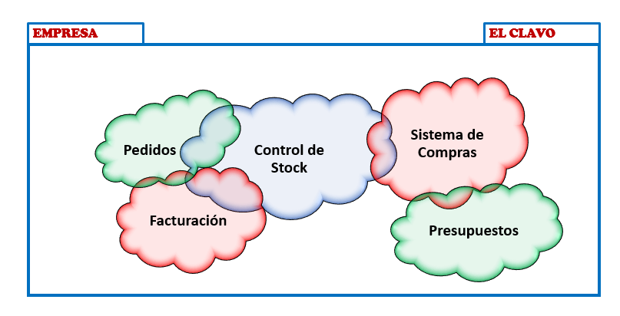
DECLARACION DE OBJETIVOS (DO)
Define, en texto, el alcance del sistema, todo lo escrito es lo que debe hacer el nuevo sistema
La empresa integra todos estos sistemas en sus distintos departamentos.
No necesariamente todos los sistemas están automatizados, lo ideal es que sí lo estén.
La integración entre sistemas se puede dar por: entidades que se comparten entre los sistemas o procesos compartidos.
La declaración de objetivos define la frontera del sistema, hasta dónde se va a automatizar.
Como es declarativa, todo lo definido lo debe cumplir.
No debe ser pretenciosa en su declaración, por el contrario debemos minimizar el alcance para que sea más fácil de cumplirlo en tiempo y dinero.
Si el usuario requiere “agrandar” su declaración de objetivos para que el sistema contemple más funciones, simplemente creamos otra declaración de objetivos para otro sistema y posteriormente, lo integramos.

Slide 8
DECLARACION DE OBJETIVOS Ejemplos para un Sistema de Control de Stock
Controlar la entrada y salida de productos e insumos para el supermercado “EL CLAVO”.
Gestionar el control de stock y las entradas de productos e insumos provenientes de las compras para el supermercado “EL CLAVO”.
Administrar las entradas a partir de las compras y las salidas a partir de la facturación, además de otras operaciones de ENTRADA/ SALIDA que afecten a la disponibilidad de productos para el supermercado “EL CLAVO”.

Slide 9
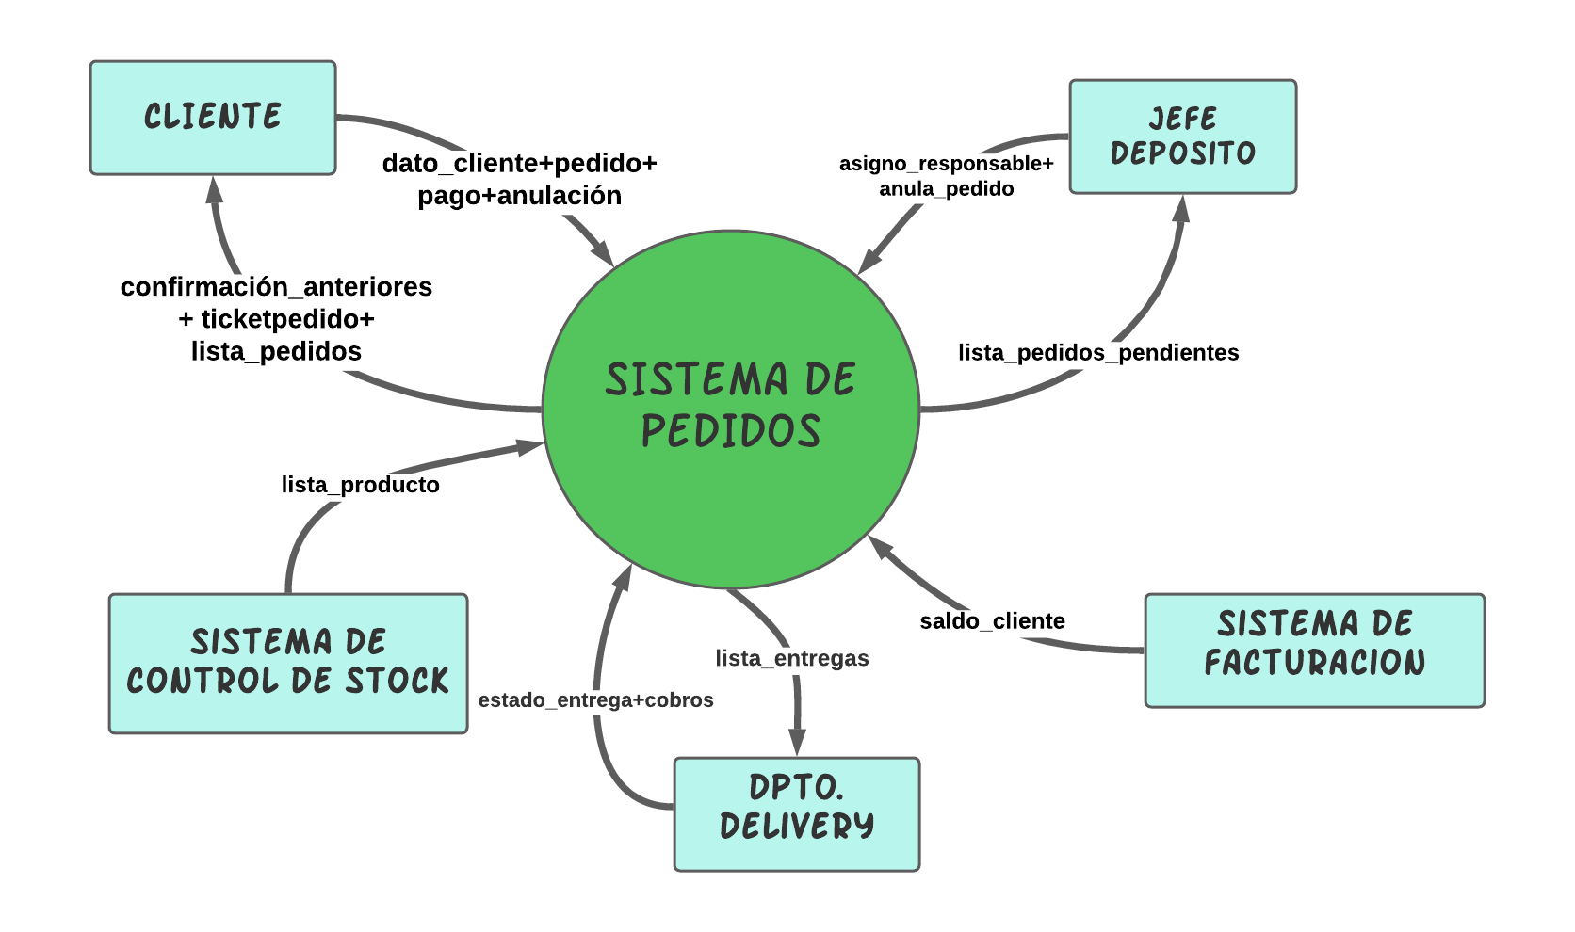
DIAGRAMA DE CONTEXTO
SISTEMAS DE PEDIDOS
Muestra la relación existente entre el sistema y el mundo exterior (los terminadores).
Solo existe un único diagrama de contexto por sistema.
Todo lo que hace el sistema debe verse como paquete de datos que entra o que sale.
Los terminadores (los rectángulos) pueden ser: usuarios, departamentos u otros sistemas.
El flujo de entrada se grafica con la punta de la flecha hacia el sistema (circulo), indicando que el mundo exterior está ingresando datos.
El flujo de salida se grafica con la punta de la flecha hacia el terminador (rectángulo), indicando que el sistema le entrega información al mundo exterior.
Los terminadores del tipo sistemas SOLO pueden servir de entrada de datos.
No es posible un flujo de salida hacia los sistemas porque indicaría que el nuevo sistema actualiza información hacia el otro sistema y eso no está permitido.
Cada paquete de datos, que se define en el diccionario de datos, se debe separar con un + (más).

Slide 10
LISTA DE EVENTOS
Acción que ocurre en el mundo exterior a la cual el sistema debe responder.
Un evento se escribe:
SUJETO ORIGINADOR DEL VENTO + verbo + complemento de la oración, que agrega más detalles de lo que hace el evento.
En la lista de eventos deben aparecer absolutamente la totalidad de acciones que el sistema realiza.
Todos los eventos deben enmarcarse dentro de la declaración de objetivos, es decir, se ejecutan dentro del sistema que se está modelando.
Hay eventos de mantenimiento de datos, de informes o consultas y eventos de ejecución automática.
Ningún evento puede alterar datos de otros sistemas.

Slide 11
LISTA DE EVENTOS Ejemplo para un Sistema de Facturación
Cajero mantiene datos personales.
Jefe de caja mantiene tipos de pago.
Cajero abre/cierra caja.
Tesorero habilita timbrado.
Tesorero asigna tanda de facturas a cajero.
Cliente compra mercaderías.
Cliente devuelve productos comprados.
Cajero solicita listado de cierre de caja.
Contabilidad solicita informe de facturas anuladas por rango de fechas.
Cajero consulta lista de precios.
Cliente consulta promociones de productos.
Es tiempo de informar al jefe de caja retiro de efectivo en espera.
Cliente anula compra de mercaderías.

Slide 12
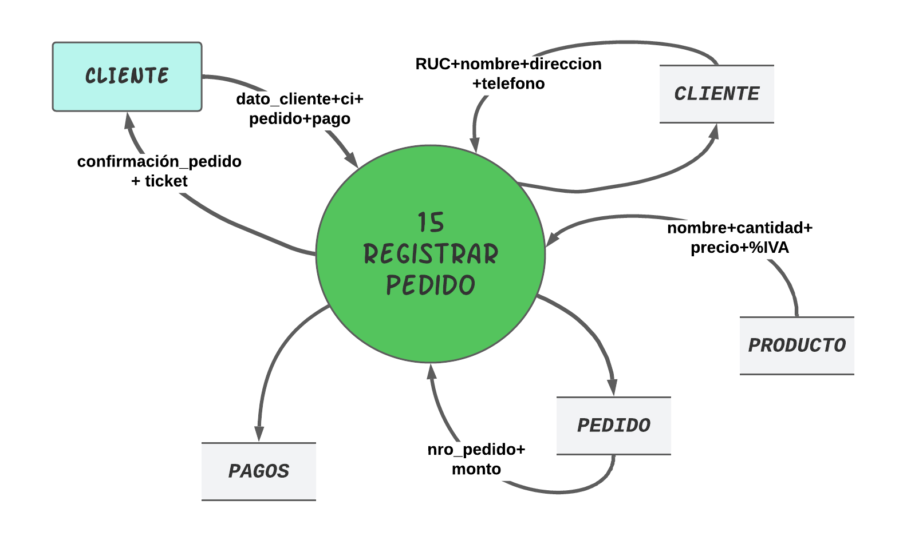
DIAGRAMA DE FLUJO DE DATOS 15- Cliente realiza pedido (Sistema de Pedidos)

